Slide 1
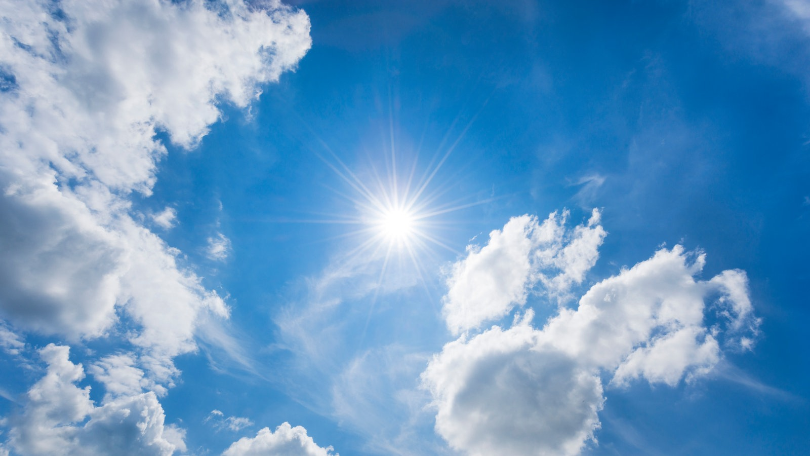
Klima

Slide 2
Was ist der Unterschied zwischen Wetter und Klima?
Auftrag 1:
Erstelle unter https://mind-map-online.de/ eine Mind-Map. Schreibe dabei zu den Begriffen „Wetter“ und „Klima“ alles auf, was dir in den Sinn kommt!
Auftrag 2:
Studiere nun die nachfolgenden Informationen und ergänze, falls möglich und nötig, deine Mind-Map!

Slide 3
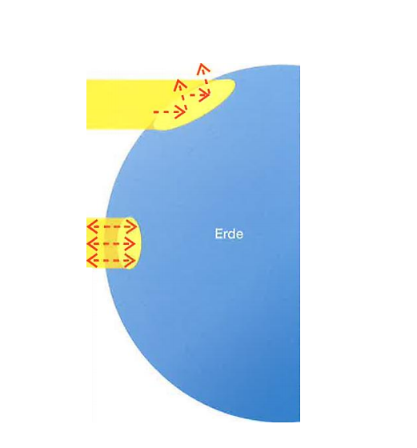
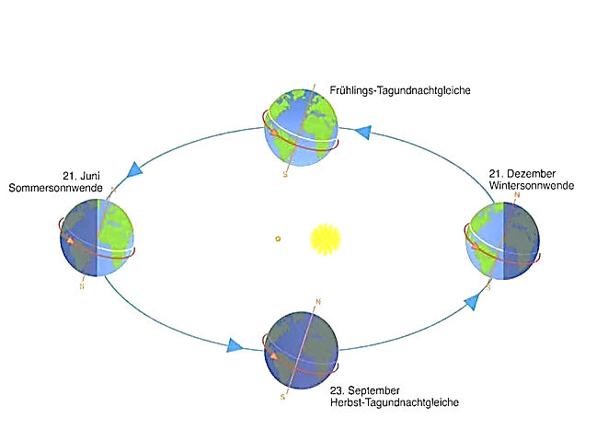
Das Klima
Klima bezeichnet die Gesamtheit aller möglichen und typischen Wetterabläufe in einer Region über eine gewisse Zeit. Während das Wetter täglich wechseln kann, verändert sich das Klima stetig und längerfristig.
Beobachten wir das Wetter an einem Ort der Erde während mehreren Jahren, können wir feststellen, dass es immer wieder ähnlich verläuft und sich innerhalb bestimmter Grenzen bewegt. Diese Regelmässigkeit wird als regionales Klima bezeichnet.
Der Winkel der Erdachse bleibt im Jahresverlauf unverändert.
Da sich die Erde jedoch um die Sonne bewegt, wird sie aus unterschiedlichen Winkeln bestrahlt. Ist ein Erdteil der Sonne zugeneigt, ist dort Sommer; am gegenüberliegenden Ende der Umlaufbahn ist er ihr abgeneigt, dann herrscht dort Winter.
Aufgrund unterschiedlicher Sonneneinstrah-lung ist die Erde in Klimazonen eingeteilt: Tropen, Subtropen, gemässigte Zonen, Südpolargebiete und Polargebiete.

Slide 4
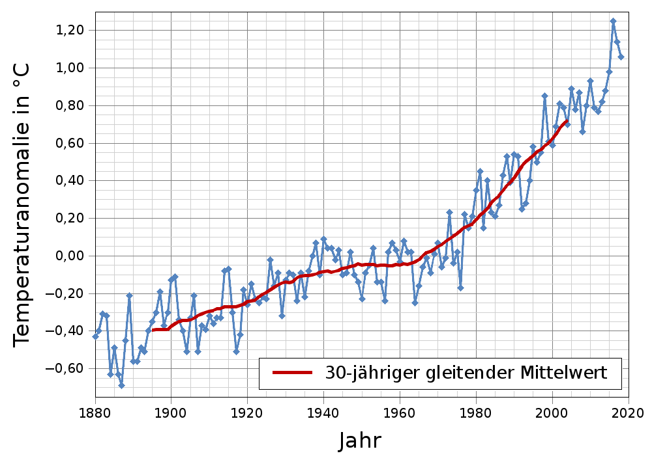
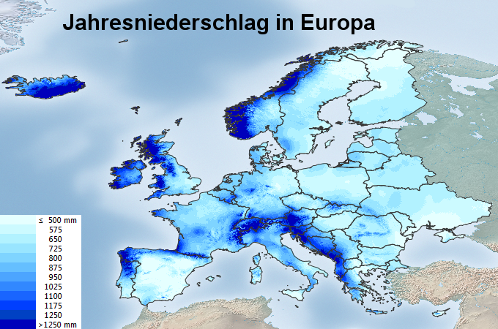
Das Wetter
Auf der Erde findet Wetter überall und zu jeder Zeit statt. Es bestimmt seit je alles Leben auf der Erde.
Wetterphänomene sind Ereignisse, die sich zu einem bestimmten Zeitpunkt abspielen – gestern, morgen oder in der nächsten Woche.
Temperatur, Wind, Niederschlag, Feuchtigkeit und Bewölkung sind die fünf wichtigsten Grössen, mit denen Wetter beschrieben wird. Diese werden weltweit beobachtet und gemessen.
Der Niederschlag kann in verschiedenen Formen vorkommen: Regen, Hagel, Graupel, Schnee, je nach Temperatur, die sich wie der Wind und die Bewölkung laufend und jederzeit ändern können. Nur die Feuchtigkeit schwankt langsamer.

Slide 5
Ursachen des Klimawandels
Auftrag 1:
Schau dir den folgenden Videoclip an und mache dir auf ein separates Blatt oder in einem Word-Dokument Notizen.
http://www.bpb.de/mediathek/179226/was-ist-der-treibhauseffet
Auftrag 2:
Diskutiere mit deiner Banknachbarin / deinem Banknachbarn die folgende Karikatur.
Was ist darauf zu sehen? Was hat das mit Film zu tun, den ihr gesehen habt?
Was will der Karikaturist (Zeichner) damit aufzeigen?
Was denkt ihr dazu ?

Slide 6
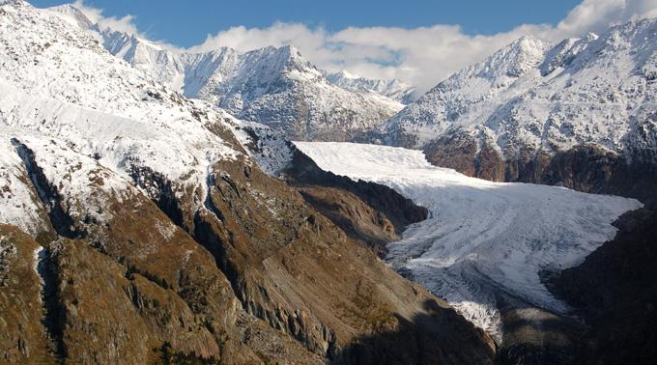
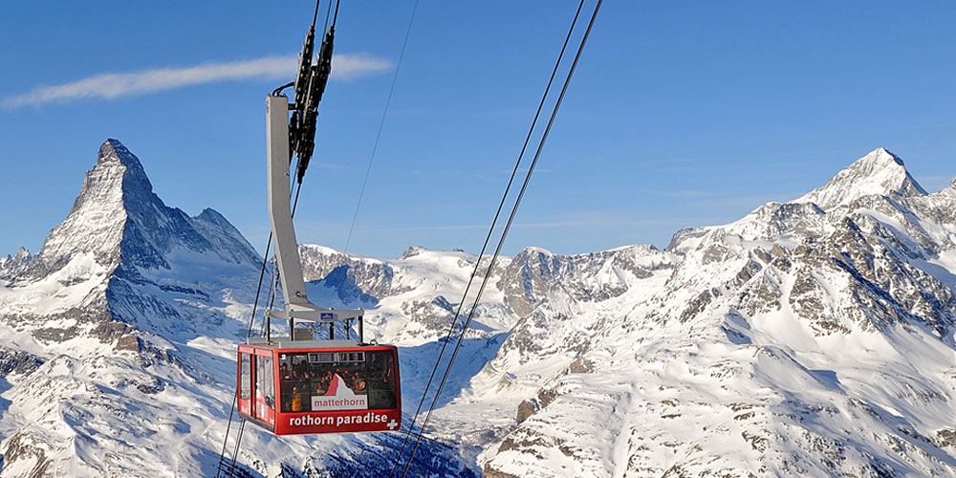
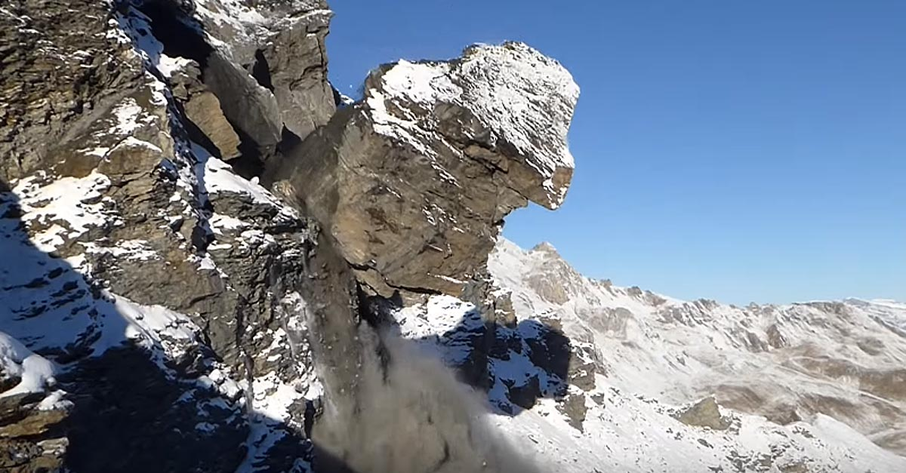
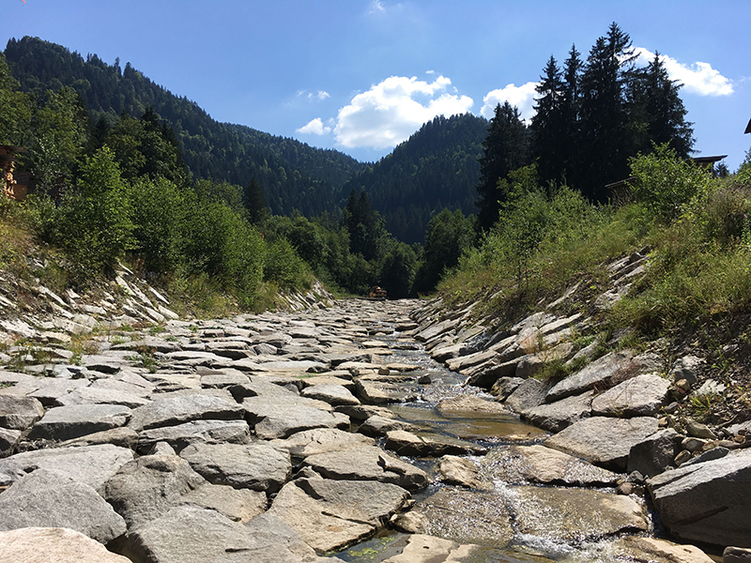
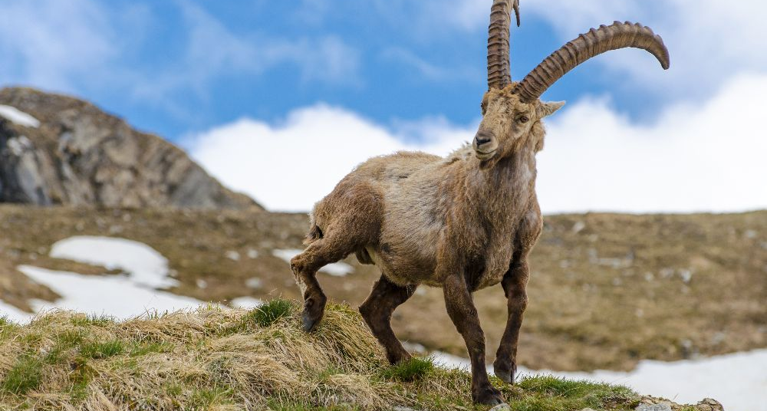
Klima-krise und die Schweiz
Auftrag
Gruppenarbeit:
Erstellt zu einem der folgenden Themen eine PowerPoint-Präsentation mit ca. 5 Folien, in welchen ihr die wichtigsten Informationen festhaltet. Anschliessend solltet ihr in der Lage sein, das Gelernte der Klasse vorzustellen.
Themenauswahl:
(Durch blindes Ziehen von 5 Themenzetteln den Gruppen zuordnen)
Das Eis ist nur noch 50 Meter dick (Gletscherschmelze)
Wintertourismus unter Druck (Klimawandel und Wintersport)
Wenn der Boden auftaut (Permafrost)
Hitze- und Kälterekorde in der Schweiz
Gefahr für Fauna und Flora: Die Tiere steigen in die Höhe

Slide 7
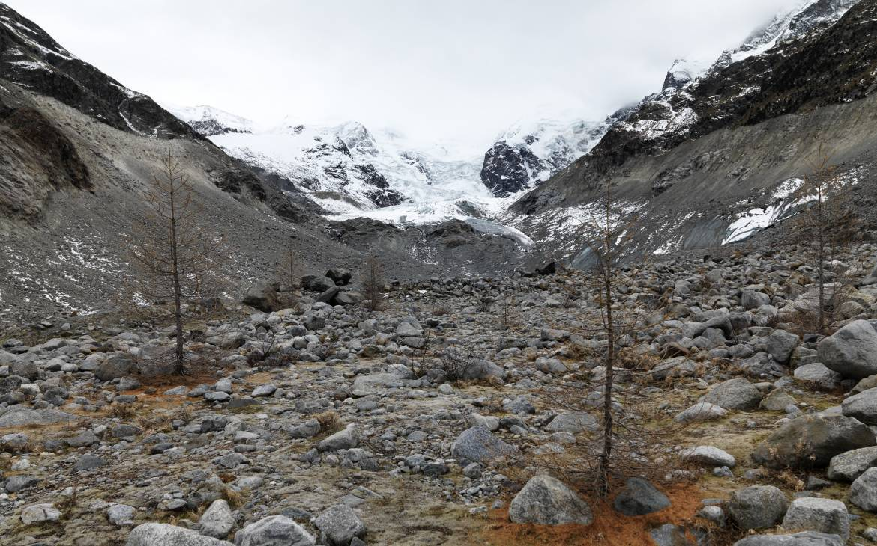
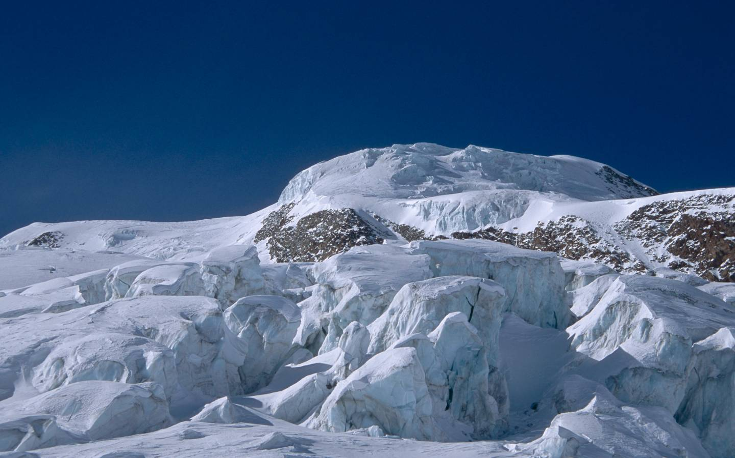
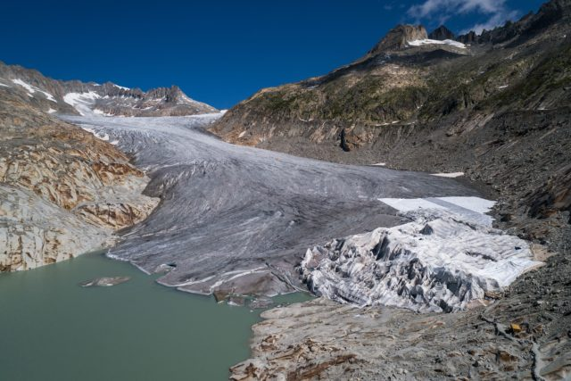
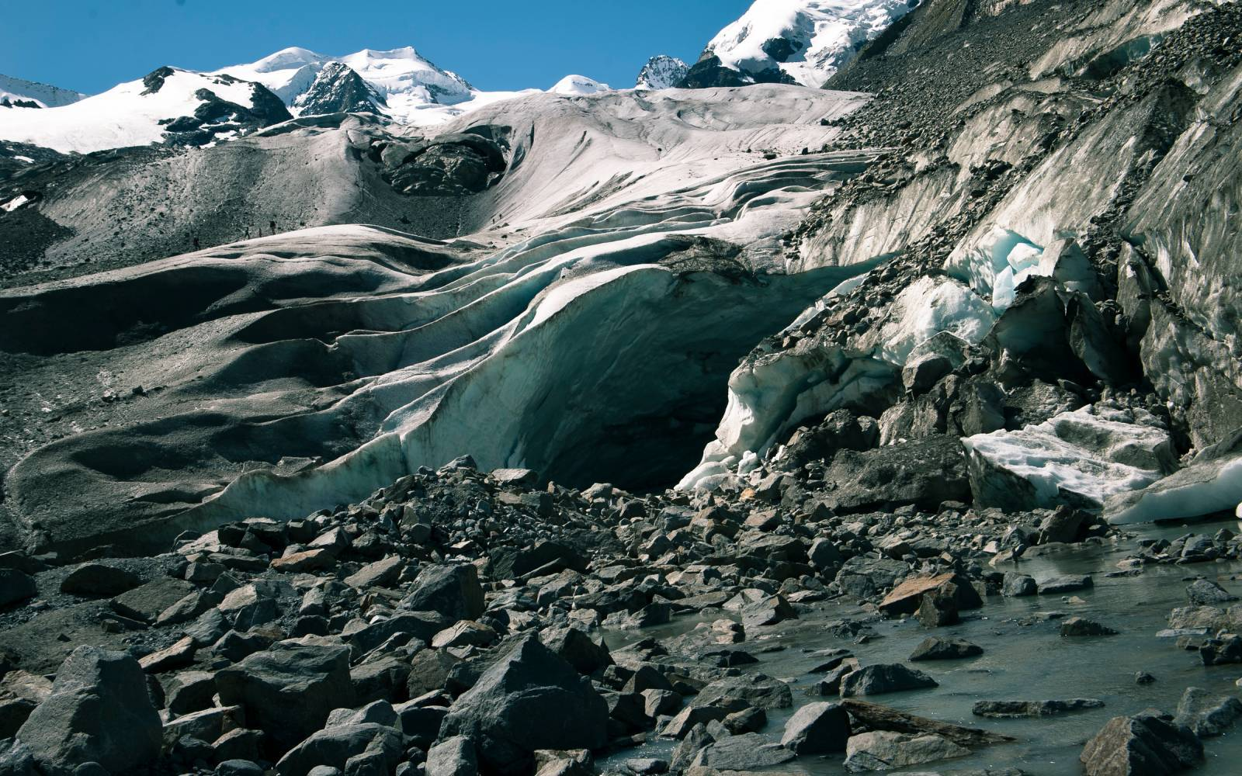
3.1 Gletscher-eis schmilzt
Das Eis ist nur noch 50 Meter dick
Die Schweiz ist stolz auf ihre Gletscher. Die gewaltigen Eismassen prägen die Alpen. Doch sie schmelzen rapide. – Bei uns das deutlichste Zeichen für die Klimakrise.
Alleine im Jahr 2017 haben die Gletscher in der Schweiz 1500 Millionen Kubikmeter Eis verloren. Das ist mit 2003 und 2011 der stärkste Rückgang in der 100-jährigen Messreihe. Würde man dieses Gletscher-Schmelzwasser von 2017 an alle Haushalte im Land verteilen, könnte jeder damit ein 25-Meter-Schwimmbecken füllen…
Vor 20’000 Jahren war die Schweiz fast vollständig vergletschert – bei einer globalen Durchschnittstemperatur, die nur fünf Grad unter der heutigen lag. Nur schon von anfangs 70er Jahre bis 2003 ist die Gletscherfläche um einen Drittel geschrumpft.
Studiert dazu die Berichte unter folgenden Links.
Rekordschmelze am Rhonegletscher (Video)
Der schwindsüchtige Gletscher (Zeitungsartikel, Der Bund, 26.8.2017)
Zurück zur Übersicht (klick!)

Slide 8
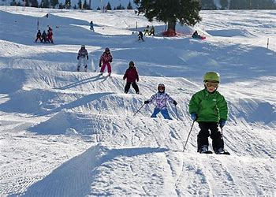
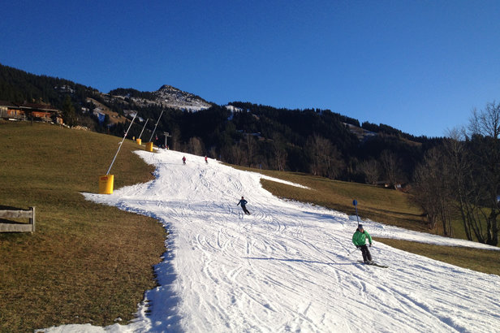
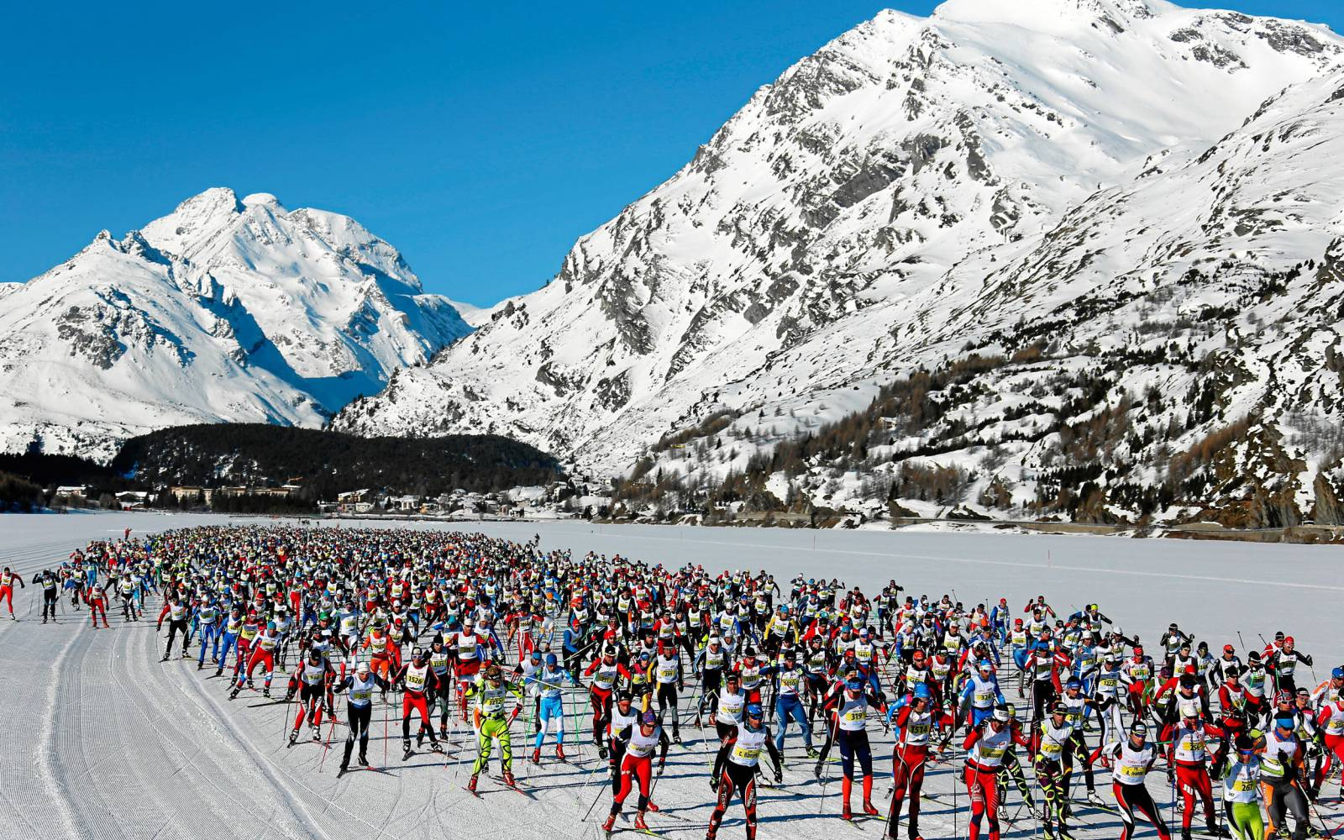
3.2 Wo bleibt der Schnee?
Wintertourismus unter Druck
Die Verletzlichkeit des Schweizer Tourismus durch den Klimawandel ist hauptsächlich in Gegenden und Jahreszeiten gross, in denen die touristischen Aktivitäten vom Schnee abhängig sind.
Die Winter werden milder, was vor allem in tiefer liegenden Regionen sowie zu Beginn und am Ende der Wintersaison zu einer Abnahme der natürlichen Schneesicherheit führt, und dies trotz einer tendenziellen Zunahme der Winterniederschläge.
Dies kann dazu führen, dass sich Wintersportler vermehrt für Tagesausflüge statt für längere Skiferien oder für höher gelegene Wintersportgebiete entscheiden, um kurzfristig auf die herrschenden Schneebedingungen reagieren zu können…
Studiert dazu die Berichte unter folgenden Links.
Der Klimawandel und die Folgen für den Wintersport (Video)
https://naturwissenschaften.ch/uuid/df29a81c-e5e7-5875-a0ac-9b7ffee158e1?r=20190807115818_1565137712_1651e02b-635d-5cd5-84d4-cad57ddd92ea (Text zu „Folgen und Anpassungen)
Zurück zur Übersicht (klick!)

Slide 9
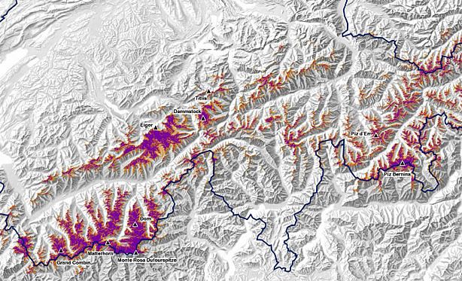
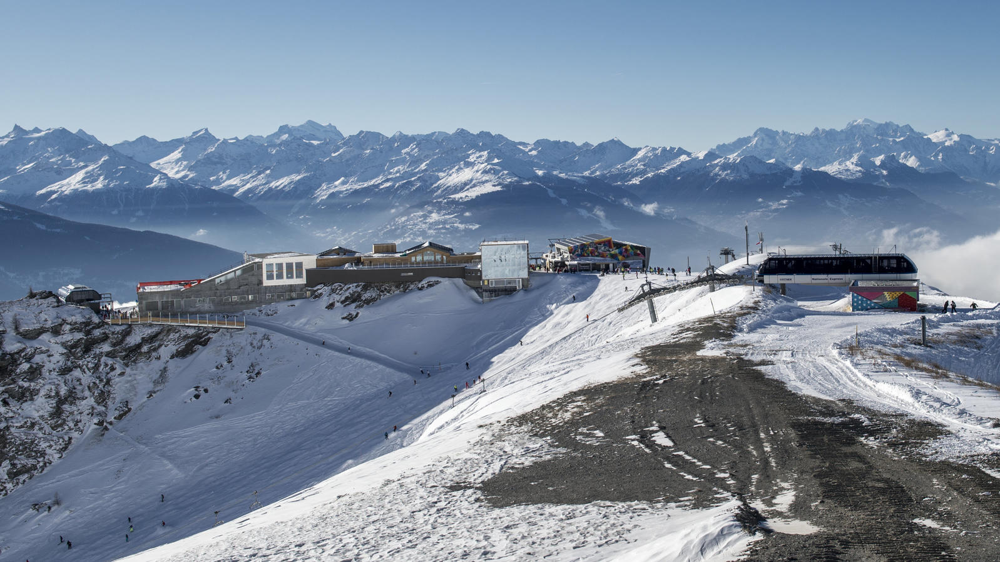
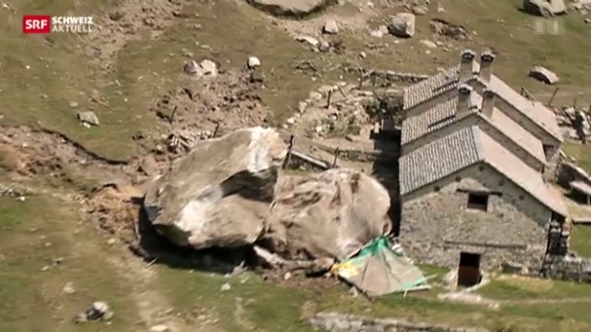
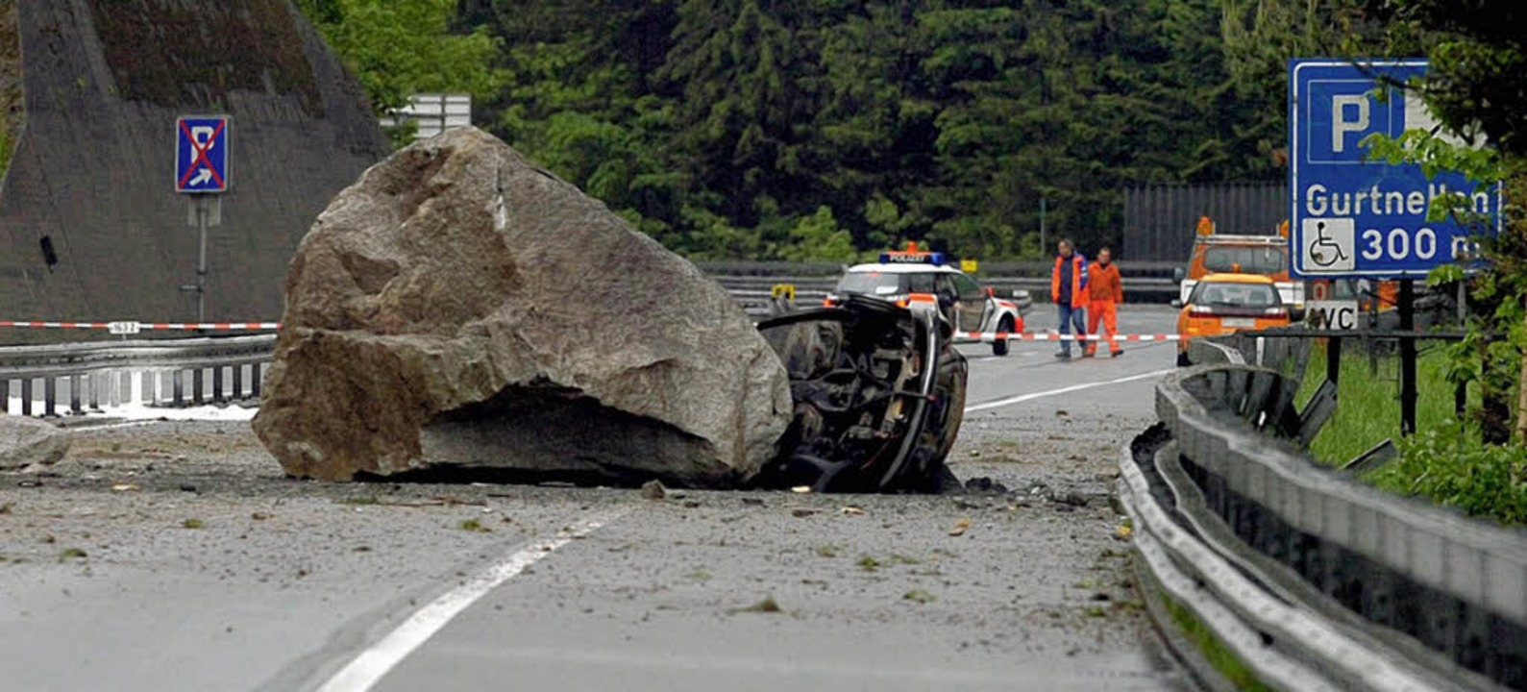
3.3 Permafrost taut auf!
Wenn der Boden auftaut
Permafrost ist ein in hohen Gebirgen wie den Alpen sehr weit verbreitetes Phänomen: in der Schweiz enthalten ca. 5% der Landesfläche Permafrost, was etwa dem Doppelten der vergletscherten Fläche entspricht.
Über Permafrost wird meist nur im Zusammenhang mit Naturgefahren als Reaktion auf die globale Klimakrise berichtet.
Die ausserordentliche Felssturzaktivität im Hitzesommer 2003 zum Beispiel hat viel Medienecho gehabt. Doch die Bedeutung von Permafrost beschränkt sich nicht auf Naturgefahren: Er beeinflusst die Umwelt im Hochgebirge und enthält Informationen über das Klima vergangener Jahrzehnte.
Eis im Untergrund verändert dessen geotechnischen Eigenschaften und damit sind viele praktische Probleme verbunden, die zum Beispiel den Bau und Unterhalt von Infrastruktur im Hochgebirge betreffen.
Studiert dazu die Berichte unter folgenden Links.
Permafrost und die Wanderwege (Video)
Wenn der Boden auftaut (Artikel, NZZ, 14.4.14)
Zurück zur Übersicht (klick!)

Slide 10
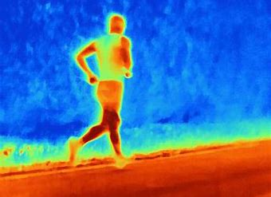
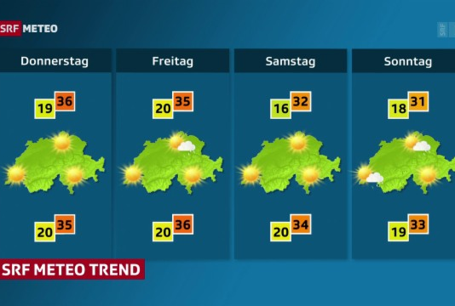
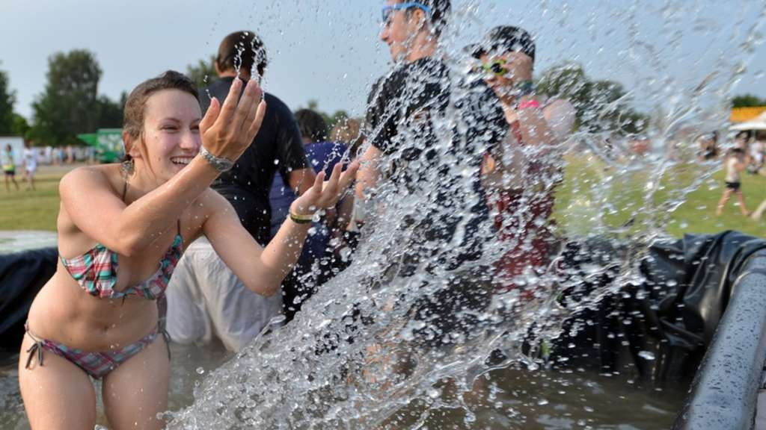
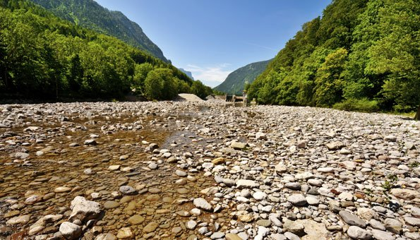
3.4 Die Schweiz schwitzt!
Viel Hitze – wenig Kälte in der Schweiz
Die Temperatur-Messereihen zeigen: Die Erwärmung des Klimasystems in der Schweiz ist eindeutig, und sie hat spürbare Folgen. So hat sich zum Beispiel die Anzahl Sommertage pro Jahr (Maximaltemperatur von 25°C oder mehr) seit den 1960er Jahren an vielen Orten in der Schweiz verdoppelt.
Die Sommer werden heisser, Pflanzenkrankheiten und Schädlinge breiten sich weiter aus, die Schneefallgrenze steigt und die Wintersportsaison wird kürzer. Zudem dürfte das Auftauen des Permafrosts zu mehr Steinschlägen und Erdrutschen führen, und die Schweizer Gletscher werden sich weiter zurückziehen.
Extreme Kälte ist dagegen selten geworden. Tiefpunkt 2017: Nie in den vergangenen 30 Jahren war der Januar so kalt. Seen froren zu; auf dem Bodensee schwammen Eisschollen. Rekord: Winter von 1987, in dem in La Brévine der Kälterekord von -41.8 Grad gemessen wurde.
Studiert dazu die Berichte unter folgenden Links.
Hitzewellen in den Städten (Video)
https://www.nzz.ch/panorama/wo-2018-hitzerekorde-gebrochen-wurden-ld.1408776 (Artikel, NZZ, 24.6.2019)
Zurück zur Übersicht (klick!)

Slide 11
3.5 Gefahr für Fauna und Flora
Die Tiere steigen in die Höhe
In den Alpen wirken sich Veränderungen des Klimas besonders deutlich aus. Lawinen und Muren gehen häufiger nieder, in den Tälern wird das Trinkwasser knapp. Und für viele Tiere und Pflanzen heisst es: Immer höher hinauf!
Jedes Grad Temperaturveränderung hat fatale Folgen für die stark an ihren extremen Lebensraum angepassten Pflanzen und Tiere. Ein Temperaturunterschied von nur einem Grad im Jahresdurchschnitt entspricht in den Bergen einem Höhenunterschied von 200 Metern. Die Klimaerwärmung bedeutet für die Fauna und Flora der Bergwelt, dass sie mitklettern muss, immer weiter nach oben. Das Problem: Nicht alle Lebewesen des Alpenraums können so einfach nach oben "umziehen", nur weil es ihnen in ihrer ursprünglichen Höhe zu warm geworden ist.
Für Murmeltiere wird in grösseren Höhen der Boden dünn: Die Humusschicht reicht irgendwann nicht mehr aus, um genügend tiefe Höhlen für einen sicheren Winterschlaf zu graben.
Studiert dazu die Berichte unter folgenden Links:
Fauna und Flora auf Höhenwanderung (Video)
Klimarisiken Landwirtschaft (Artikel, Agroscope)
Zurück zur Übersicht (klick!)

Slide 12
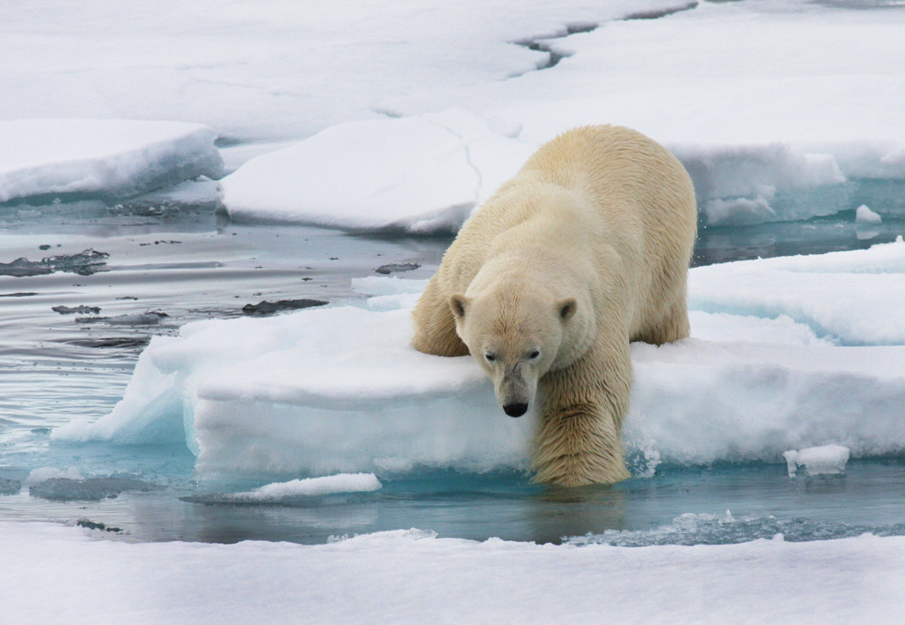
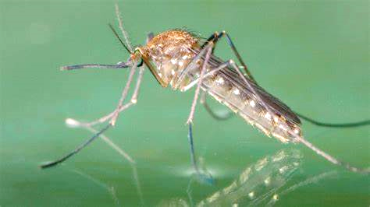
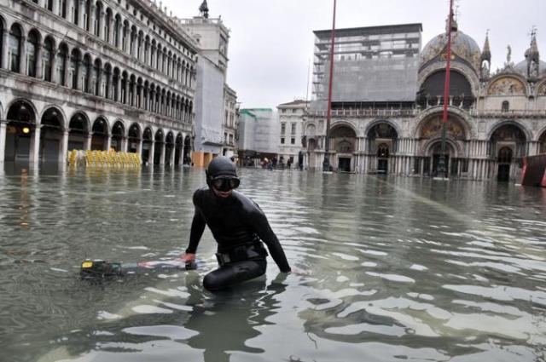
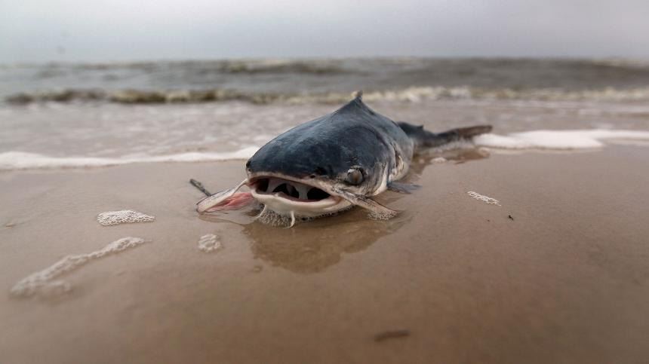
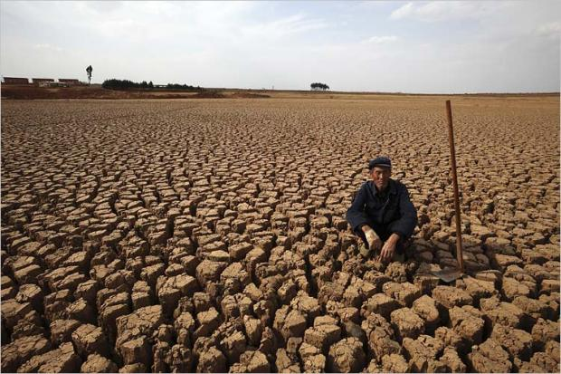
Auswirkungen weltweit
Auswirkungen des Klimawandels auf die Umwelt
Beispiel: Verschiebung der Jahreszeiten und damit der Klimazonen der Erde
Im Polargebiet ist die Artenvielfalt durch die Schrumpfung der Tundren und auftauende Permafrostböden stark gefährdet.
Im kaltgemässigten Klima drohen Waldbrände und die Zunahme von Insekten, die Infektionen bei Mensch und Tier verursachen können.
In den warmgemässigten Klimazonen gilt das Gleiche. Jedoch werden diese zusätzlich noch von langen Dürreperioden bedroht.
In den subtropischen Gebieten werden die Dürreperioden noch länger andauern als bisher.
Für die Tropen ist mit zunehmendem Niederschlag zu rechnen.
Die Ozeane versauern durch erhöhten CO²-Anteil.
Auftrag: Diskutiert Auswirkungen mit den Stichworten:
Anstieg des Meeresspiegels um 0,5 m
Politische Auswirkungen
Wirtschaftliche Veränderungen
Gesellschaftliche Folgen

Slide 13
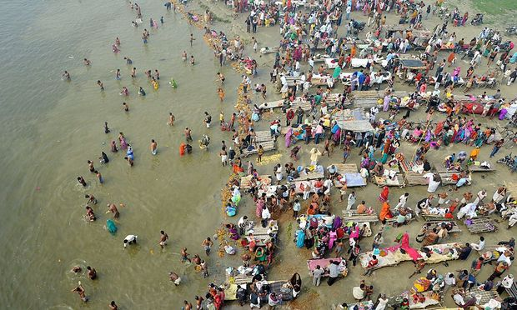
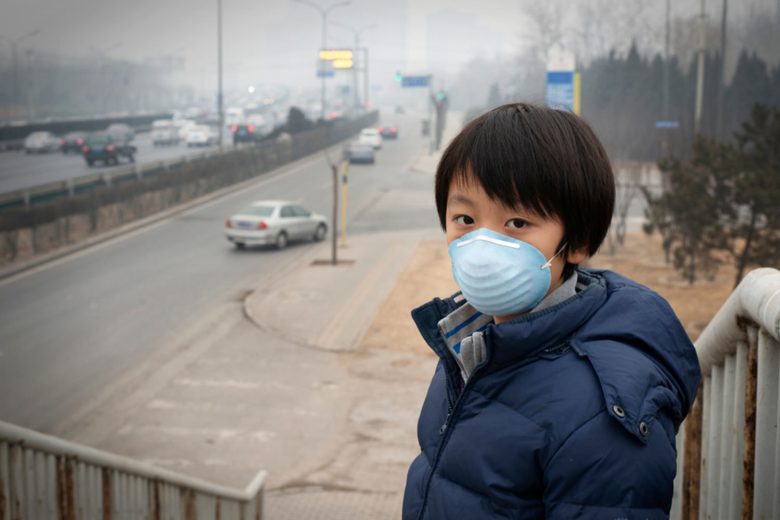
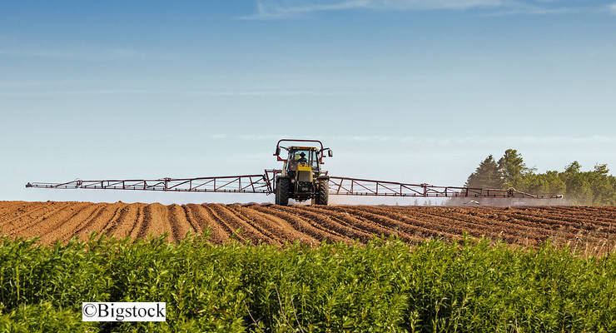
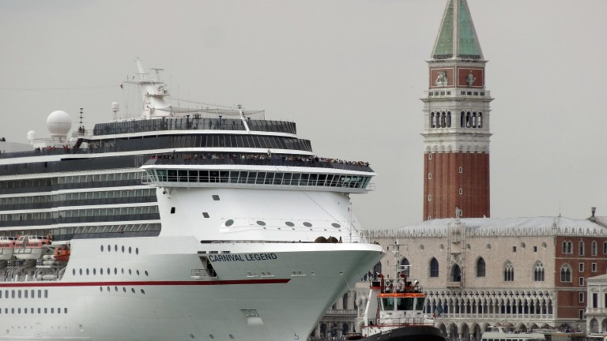
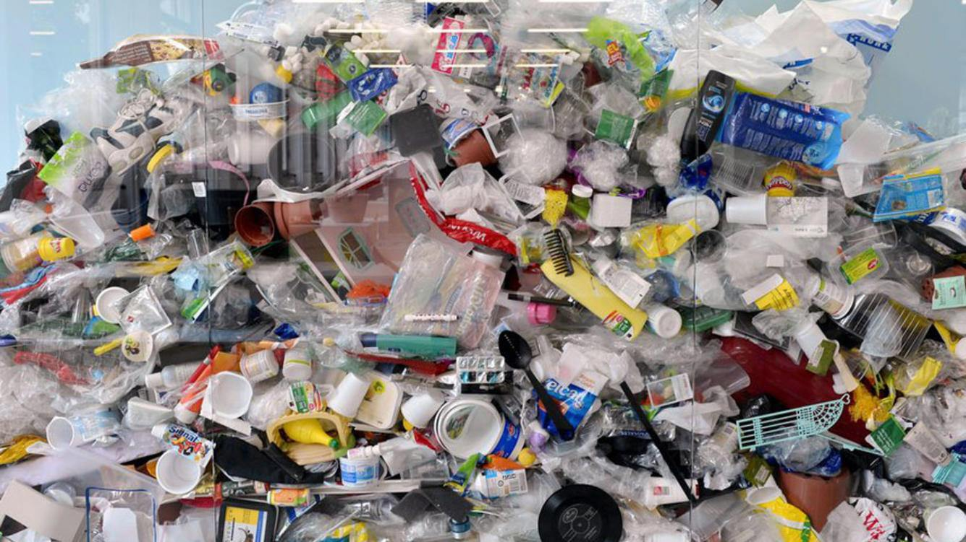
Auswirkungen weltweit
Auftrag 1:
Schaut euch als Partnerarbeit jeweils einen Videobeitrag an und macht euch Notizen auf einem Blatt oder in einem Worddokument.
Erklärt euch anschliessend gegenseitig, was ihr gesehen habt und welche Überlegungen dies bei euch ausgelöst hat.
Video 1: Kiribati, Wo sich das Meer die Inseln holt.
Video 2: Kenia, Menschen und Tiere leiden unter Dürre in Kenia
Auftrag 2:
Erstellt auf einem Blatt eine Liste mit Vorschlägen, was man gegen den Klimawandel unternehmen könnte (dies können Vorschläge sein, welche ihr selbst umsetzen könnt oder solche, welche die Allgemeinheit oder andere Personen / Firmen betreffen).

Slide 14
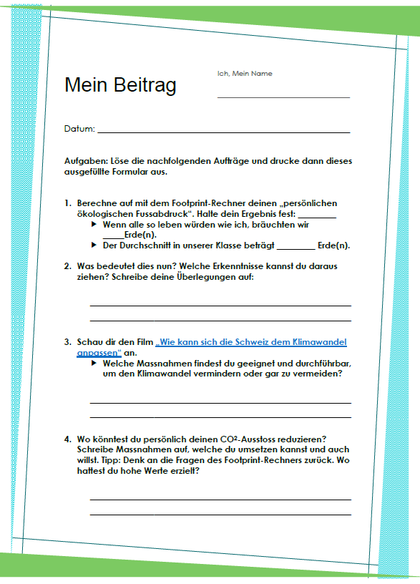
Mein beitrag
Nachdem du alles durchgearbeitet hast, kannst du einen eigenen Beitrag formulieren.
Auftrag:
Drucke das Arbeitsblatt “Mein Beitrag” aus, studiere und löse die Aufgaben. – Dein eigener Beitrag, unter 4. auf dem Arbeitsblatt, ist natürlich freiwillig…

Slide 15
… auf deine zukunft!

